Slide 1
JS全栈
AngularJS
全栈工程师教研组@优才网
主讲：侯佳林

Slide 2

0
课程目标
HTML5
课程大纲
MVC 介绍
AngularJS基本开发
AngularJS的主要特性
项目实战

Slide 3
1
MVC介绍
HTML5
MVC介绍

Slide 4
1
MVC介绍
HTML5
MVC
先来看一个混编的例子

Slide 5
1
MVC介绍
HTML5
混编有什么问题？
难以理解
不好分工：Builder、前端、后端
不好修改：每次修改重新混编
不好扩展：多终端多设备

Slide 6
1
MVC分层
HTML5
MVC是什么
MVC是一种设计模式吗？

Slide 7
1
MVC分层
HTML5
MVC是什么
MVC是一种设计模式吗？
MVC是一种分层架构：可分工、易测试、易扩展
MVC不是设计模式
MVC最主要解决的是网站风格变化影响业务代码的问题

Slide 8
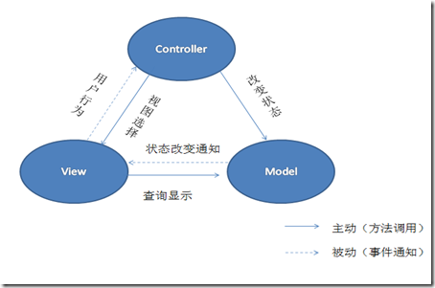
1
MVC介绍
HTML5
M:数据层
V:展示层
C:控制层

Slide 9
1
基本开发
HTML5
AngularJS是什么
MVC模式的前端框架
与后端完全解耦

Slide 10
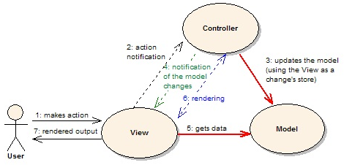
1
基本开发
HTML5
AngularJS是什么

Slide 11
2
基本开发
HTML5

Slide 12
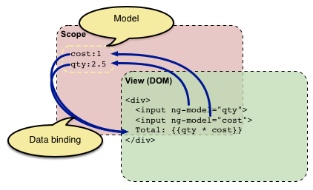
2
基本开发
HTML5
数据绑定
双向绑定：
数据影响UI
UI影响数据

Slide 13
3
AngularJS基本特性
HTML5
模块
作用域
控制器
表达式
过滤器
指令
路由
依赖注入
服务
同外部通信

Slide 14
3
AngularJS基本特性
HTML5
模块
保持全局命名空间的清洁
编写测试代码更容易
代码复用
任意顺序加载代码的各个部分

Slide 15
3
AngularJS基本特性
HTML5
模块
模块声明或引用

Slide 16
3
AngularJS基本特性
HTML5
作用域
作用域的嵌套
标记的使用

Slide 17
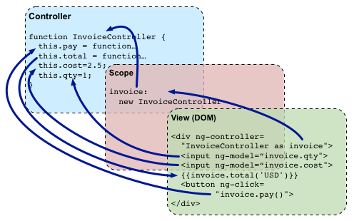
3
AngularJS基本特性
HTML5
控制器
创建控制器
控制器上的方法调用
给对象赋值

Slide 18
3
AngularJS基本特性
HTML5
表达式
解析表达式
插值字符串

Slide 19
3
AngularJS基本特性
HTML5
过滤器
AngularJS filter
自定义过滤器

Slide 20
3
AngularJS基本特性
HTML5
指令
ng-href
ng-src
ng-bind
ng-click
ng-view
ng-show/ng-hide/ng-if(移除节点)
ng-class
ng-submit
自定义指令

Slide 21
3
AngularJS基本特性
HTML5
路由
ngRoute
ui-route

Slide 22
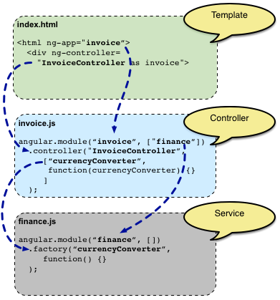
3
AngularJS基本特性
HTML5
依赖注入&服务

Slide 23
3
AngularJS基本特性
HTML5
同外界通信

Slide 24
4
实战
HTML5
购物车实战

Slide 25

Thanks!
侯佳林
微信：优才创智
微博：优才创智
扫一下，有更多惊喜！

